Slide 1


清华大学-东风商用车智能驾驶联合研究中心
子课题四—EBS系统对接
商用车新能源双桥电驱动技术开发
2025/12/22

Slide 2
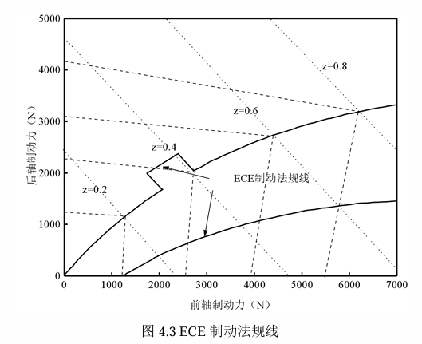
1 涉及EBS功能
双桥基础电制动分配
方案：基于规则的前后轴力矩分配，并使用电机力矩补偿气压制动力矩，优化车辆制动响应时间
此功能要求EBS系统开放接口：制动时EBS输出的第二轴，第三轴通道压力，用于求解电机制动所需制动力矩；EBS的ABS/ESP激活标志，用于判断制动系统是否使能，仲裁该部分功能开闭情况。
输入值
前后轴力矩分配
ECE制动法规线
车辆参数
整车质量，各轴之间的距离，质心到第一轴的距离，车轮半径，电机外特性曲线，气压制动活塞缸面积
基于ECE制动法规修正后的I曲线分配
气压，电机力矩分配
气压制动力矩
期望制动力矩
实际动力矩
第二轴EBS通路压力值
第三轴EBS通路压力值
制动力矩需求
基于规则进行分配
电机力矩
输出值
第二轴电机制动力矩
第三轴电机制动力矩

Slide 3
1 涉及EBS功能
驱制动协调稳定性控制
方案：上层通过横摆角速度PID控制器，根据驾驶员转向输入和车辆实际横摆角速度计算附加横摆力矩；下层则进行驱制动协调转矩分配，根据上层给定附加横摆力矩，在双电驱桥与EBS系统之间协同分配驱动力和制动力矩
此功能要求EBS系统开放接口：VCU需通过多个EBS制动通道产生左右差动制动力矩，需要开放的接口包括通道压力接口（至少包括第2、3轴）、ABS/ESP激活标志等
输入
前轮转角
总需求转矩
车速
轮速
横摆角速度
电机反馈状态（转矩/转速）
输出
电驱桥驱动指令
气压制动指令
转向指令
期望横摆
角速度计算
期望横摆角速度
上层：
横摆角速度
PID控制器
驱动模式：
保证充足动力的同时利用EBS和电驱桥的协调提供附加横摆力矩
驾驶员
实际横摆角速度
车速
附加横摆力矩
制动压力-力矩标定
油门指令
制动指令
EBS通道压力
车辆
下层：
驱制动协同
转矩分配
制动模式：
使用EBS进行制动辅以
保证制动高效稳定
六轮垂向载荷
转矩映射
总需求转矩

Slide 4
1 涉及EBS功能
主挂解耦
方案：基于动态轴荷计算初始制动力，并根据转移比例将挂车制动力解耦，重新分配给牵引车的电机制动系统，实现回收更多的能量
此功能要求EBS系统开放接口：VCU需要从EBS制动压力分配的基础上将挂车的部分制动压力由电机制动进行弥补，需要开放的接口包括挂车通道压力接口、ABS/ESP激活标志等
输入
制动踏板开度
计划转移比例
车速
轮速
电机反馈状态（转矩/转速）
输出
电机再生制动扭矩指令
牵引车气压制动指令
挂车制动指令
初始参数
需求与轴荷计算
系统级制动力解算
车轮级制动力解算
安全校核
车辆参数
总制动力需求
计算挂车转移量
EBS通路
总制动力校核
静态轴荷计算
挂车实际制动力
电机通路
减速度误差检查
制动轴荷转移
目标减速度
牵引车电机制动
左右轮分配
各轮制动力≥0
初始制动力分配
制动力转移
比例
根据动态轴荷分配
牵引车摩擦制动
车轮制动扭矩
物理约束验证

Slide 5
2 EBS接口初步拟定方案
VCU→EBS接口（下发值）
接口类型 | 接口名称 | 涉及功能 | 技术必要性
标志位 | VCU功能控制模式使能请求 | 基础制动 驱动制动协调 主挂解耦 | 所有底层通道控制的总开关。无此模式，EBS默认按标准轴荷分配逻辑工作，所有通道压力请求将被忽略。 0=未请求；1=请求；2=VCU故障。
反馈量 | 电机实际执行回馈扭矩 | 基础制动/主挂解耦 | EBS须知道电机弥补了多少制动压力才能调节气压，确保总减速度平顺。
控制量 | 第一轴左侧制动压力请求 | 驱动制动协调 | 横摆控制必须在产生左右差动制动力矩。
 | 第一轴右侧制动压力请求 |  | 同上。
 | 第二/三轴左侧制动压力请求 |  | 横摆控制需要后轴左右差动制动。
 | 第二/三轴右侧制动压力请求 |  | 同上，第二/三轴右侧独立通道。
 | 挂车制动压力请求 | 主挂解耦 | 减少挂车通道制动压力，实现主车纯电机反拖制动补偿。

Slide 6
2 EBS接口初步拟定方案
EBS→VCU接口（反馈值）
接口类型 | 接口名称 | 涉及功能 | 技术必要性
反馈量 | 各通道实际制动压力反馈 | 基础制动 | VCU获取每个通道实际建立了多少气压
标志位 | VCU功能控制模式状态反馈 | 基础制动 驱动制动协调 主挂解耦 | VCU须知道EBS是否真正进入底层控制模式。 0=EBS控制； 1=VCU控制 2=VCU故障不可用（EBS控制）
 | 各通道安全干预活跃标志 |  | 当EBS在执行ABS/ESP/RSC时，VCU停止功能请求。
 | EBS底层覆盖标志 |  | 当EBS覆盖VCU任一通道请求时，返回覆盖标志位。 0=无覆盖 ；1=ABS/ESP/RSC触发 2=请求超限； 3=变化率限制 (压力变化率过快) 4=优先权冲突
控制量 | 各通道初始制动力矩分配情况 | 基础制动 主挂解耦 | VCU需要知道EBS原本打算对各个通道施加多少制动压力
 | EBS解析后的目标减速度 |  | 如果VCU自己去解析踏板，可能与EBS解析结果不同
 | EBS内部计算的目标总压力 |  | VCU读取此值，可以知道EBS打算输出多少气动压力。

